Slide 1
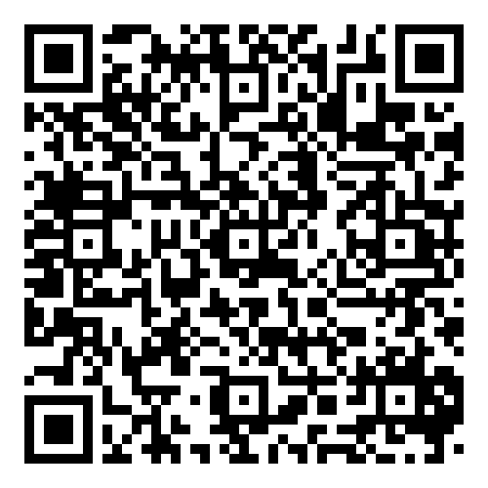


Medical Book Information from UNIV. CO-OP
WHO腫瘍分類シリーズ 第5版 第11巻
：血液リンパ腫瘍（全2巻）
WHO Classification of Tumours, Vol. 11
Haematolymphoid Tumours, 5thed.
※大学生協洋書オンラインストアの該当商品のページへ
2024年7月
刊行予定
WHO腫瘍分類シリーズ『血液リンパ腫瘍』編、7年ぶりの新版！ 本書は、WHOによるヒト腫瘍分類シリーズ（第5版）第11巻です。 「ブルーブック」の愛称で親しまれる本シリーズは、腫瘍診断のゴールドスタンダードとして、がん患者ケアに携わる医師／がん研究者に不可欠な国際標準を提供します。 世界中の専門家422名による寄稿で1,600以上の高画質画像、5,000を超える参考文献を収載しています。 血液病理学、血液腫瘍学、放射線腫瘍学の専門家・医師必携のレファレンスです。
●著者
●出版社： World Health Organization
●ISBN： 978-92-832-4520-9
●刊行：2024年7月
●paper/ 2 Vols., 308+649 p.
●がん科学
組合員価格は生協店舗にお尋ねください
＊海外からの仕入れのため為替レートの変動により価格は変動します。
研究費・科研費でのご購入は生協が便利で安心！
注文書
WHO腫瘍分類シリーズ 第5版 第11巻：血液リンパ腫瘍（全2巻） ご注文 冊
氏名: TEL: お支払方法（○で囲む） 校費・私費
学部名； 学科名： 研究科or研究室名：
大学生協洋書オンラインストア:https://yosho.univcoop.jp/BookShop/
書籍ポータルサイト: https://online.univ.coop/book_front/
発行：2024年7月08日

